Slide 1
НАУЧИ СВОЁ СЕРДЦЕ ДОБРУ

Slide 2
В словаре Сергея Ивановича Ожегова слово «доброта» определяется, как «отзывчивость, душевное расположение к людям, стремление делать добро другим». Доброта - всё положительное, хорошее, полезное.

Slide 3
Я

Slide 4
ЗНАКОМЫЕ. РОДИНА.
ДРУЗЬЯ. ОДНОКЛАССНИКИ.
Я
НЕЗНАКОМЫЕ ОКРУЖАЮЩИЕ. ПРИРОДА.
РОДИТЕЛИ. БЛИЗКИЕ.

Slide 5
Добрых людей, как всегда, не хватает, Добрых людей, как всегда, дефицит. Добрых людей не всегда понимают, Сердце у добрых сильнее болит. Добрые – щедро больным помогают, Добрые – дарят тепло и уют, Добрые – в ногу со слабым шагают И никакого спа-си-бо не ждут.

Slide 6
добропорядочность, добросердечность, добродушие, добронравие, доброжелательность.
Человека, у которого доброе сердце, называют…
ДОБРОСЕРДЕЧНЫЙ
Человека с доброй душой и мягким характером, незлопамятного, называют…
ДОБРОДУШНЫЙ
Человека, который желает другим только добра называют…
ДОБРОЖЕЛАТЕЛЬНЫЙ
Человека, на которого всегда и во всем можно положиться, называют…
ДОБРОПОРЯДОЧНЫЙ

Slide 7
Жизнь дана на добрые дела.
Худо тому, кто добра не делает никому.
Доброта лучше красоты.
Без добрых дел нет доброго имени.
Не одежда красит человека, а его добрые дела.
На добрый привет - добрый ответ.

Slide 8
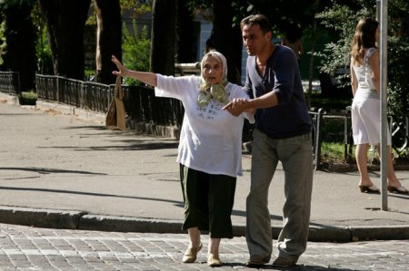
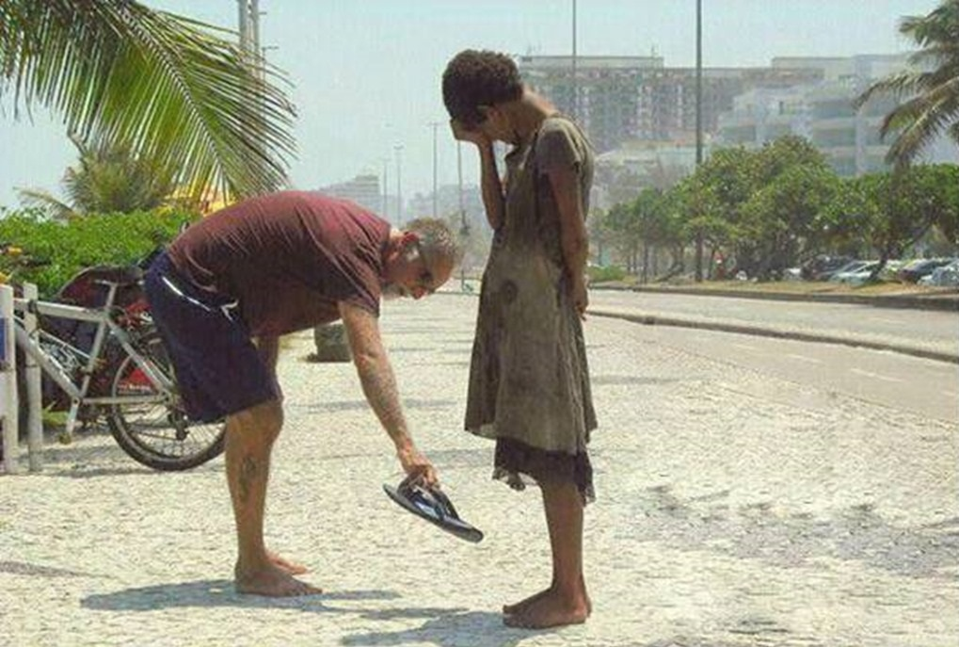
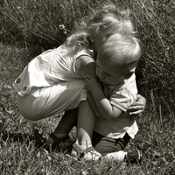
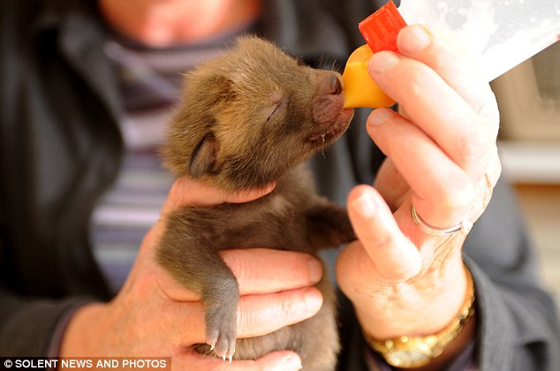
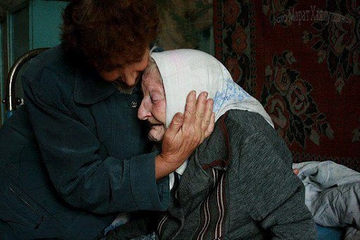

Slide 9
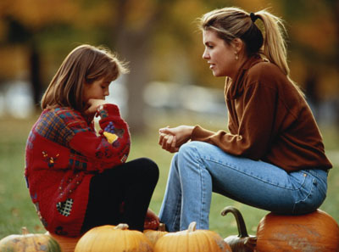
Девочка возмущенно жаловалась маме: “Во дворе есть такой плохой мальчик – все время зовет меня Валькой”. “А ты как его зовешь?” – спросила мама. “Я его вообще никак не зову. Я ему просто кричу: “Эй, ты!”

Slide 10
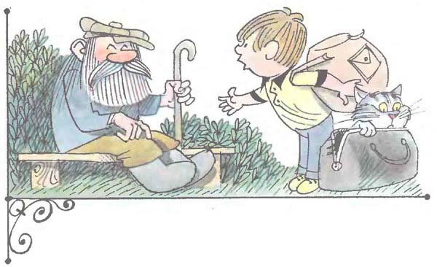
Мальчик крикнул прохожему “Сколько время?”

Slide 11
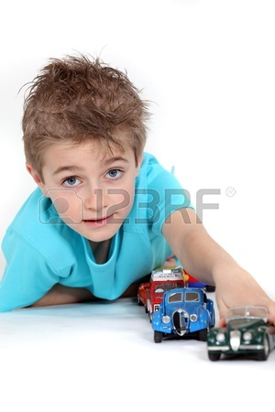
На день рождения имениннику неожиданно принесли в подарок две одинаковые машинки. На что мальчик сказал “Что мне делать с двумя машинками? Ведь у меня такая уже есть!”

Slide 12
В школьном коридоре разговаривают 2 учителя. Среди них Катя увидела свою учительницу и вежливо поздоровалась только с ней: “Здравствуйте, Ольга Ивановна!”

Slide 13
Добро пожаловать!
Будьте добры! Будь добр!
В добрый час!
В добрый путь!
Дать добро.
Получить добро.

Slide 14
ПРАВИЛА ДОБРОТЫ
БУДЬ ПРИВЕТЛИВ
БУДЬ ВЕЖЛИВ
БУДЬ ОТЗЫВЧИВЫМ
БУДЬ СПРАВЕДЛИВЫМ
ПОМОГАЙ ЛЮДЯМ
ЗАЩИЩАЙ СЛАБОГО
ПРОЩАЙ ОШИБКИ
БУДЬ ВНИМАТЕЛЬНЫМ
ДЕЛИСЬ ПОСЛЕДНИМ С ДРУГОМ, НЕ ЗАВИДУЙ
БУДЬ ПРИВЕТЛИВ ГРУБИ ВСЕМ НИКОМУ НЕ УСТУПАЙ
ОБИЖАЙСЯ НА ВСЕХ БУДЬ ОТЗЫВЧИВЫМ НЕ ДЕЛИСЬ
БУДЬ СПРАВЕДЛИВЫМ ПОМОГАЙ ЛЮДЯМ КРИЧИ
ЗАЩИЩАЙ СЛАБОГО ПРОЩАЙ ОШИБКИ БУДЬ ВЕЖЛИВ
ОБИЖАЙ СЛАБЫХ БУДЬ ВНИМАТЕЛЬНЫМ
ДЕЛИСЬ ПОСЛЕДНИМ С ДРУГОМ НЕ ЗАВИДУЙ

Slide 16
Добрые слова – корни Добрые мысли – цветы Добрые дела – плоды Добрые сердца – сады.

